Slide 1
7 мифов о туберкулезе. Роль участковой медицинской сестры в профилактике туберкулеза.
Подготовила:
участковая медицинская сестра ТО№2
ГБУЗ СО «Новокуйбышевская Центральная Городская Больница»
Курникова С.В.

Slide 2
Туберкулез- что это?

Slide 3
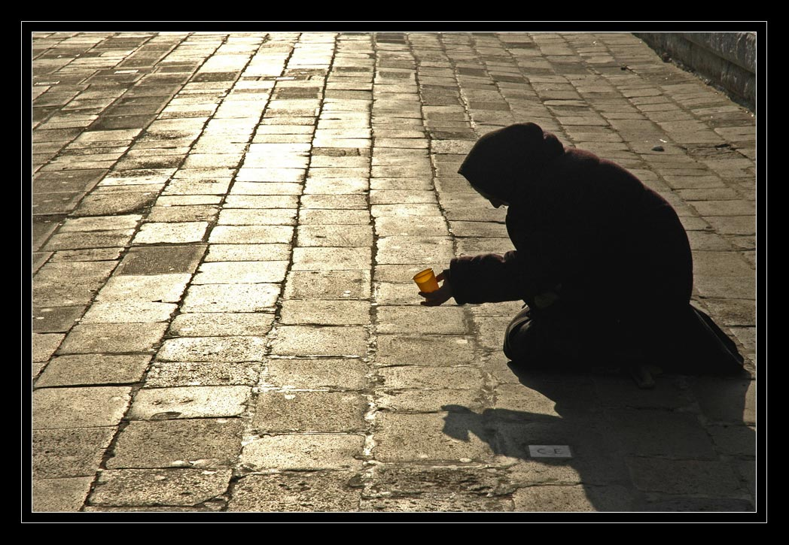
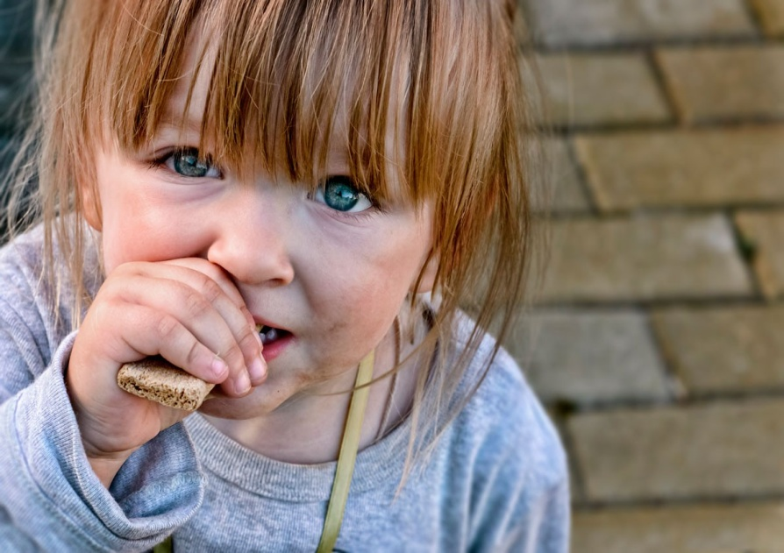
МИФ 1
Туберкулезом болеют только бедные или малообеспеченные люди

Slide 4
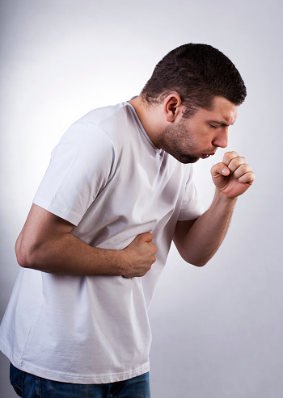
МИФ 2
Туберкулезом можно заразиться только от больного человека, который выделяет палочку туберкулеза, при непосредственном контакте с ним

Slide 5
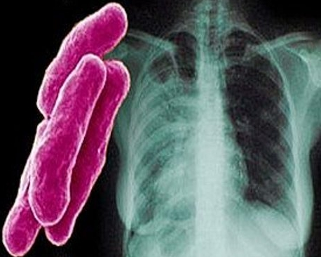
МИФ 3
Если в организм попала туберкулезная палочка, то человек обязательно заболеет туберкулезом.

Slide 6
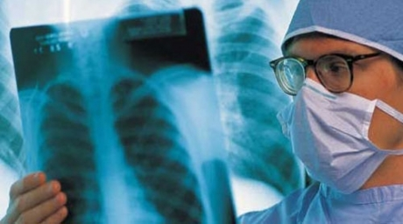
МИФ 4
Миф о том, что давно минули те времена, когда болезнь , называемая в прошлом чахоткой, была неизлечима, а сегодня туберкулез хорошо лечится.

Slide 7
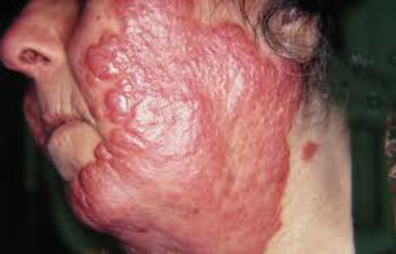
МИФ 5
Туберкулезом поражаются только легкие у человека.

Slide 8
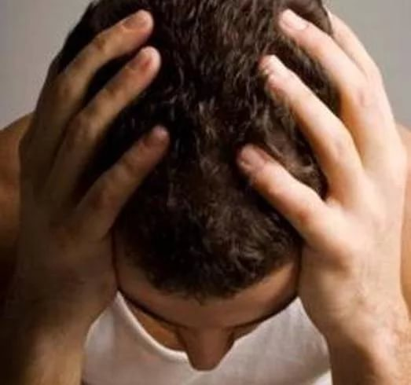
МИФ 6
Мне стыдно даже подумать, что у меня туберкулез, ведь я чувствую себя вполне нормально.

Slide 9
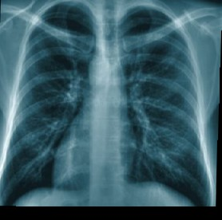
МИФ 7
Рентгенобследование вредно, его нужно проводить только в исключительных случаях, потому что это несет дополнительную лучевую нагрузку

Slide 10
Notes:
Работа по профилактике туберкулеза занимает огромное место в работе участковой медицинской сестры.

Slide 11
Роль участковой медицинской сестры в профилактике туберкулеза
В своей работе по профилактике туберкулеза руководствуюсь нормативными документами:
Федеральный закон РФ № 77-фз от 18.06.2001г. «О предупреждении распространения туберкулеза в Российской федерации».
Приказ МЗ РФ № 109 от 21.03.2003г. « О совершенствовании противотуберкулезных мероприятий в Российской Федерации»
Приказ МЗ РФ №124н от 21.03 2017 г. "Об утверждении порядка и сроков проведения профилактических медицинских осмотров граждан в целях выявления туберкулеза».
Взрослые проходят флюорографию или рентгенографию органов грудной клетки (легких).
Нетранспортабельные и маломобильные - исследование мокроты на кислотоустойчивые микобактерии методом микроскопии трехкратно.

Slide 12
Распределение численности населения терапевтического участка по социальным группам

Slide 13
Роль участковой медицинской сестры в профилактике туберкулеза
1.Работа с пациентами из «группы риска»:
-сахарный диабет;
-ВИЧ-инфекция;
-ХНЗЛ;
-ХНЗМС;
-язвенная болезнь;
-гормонозависимые;
-нетранспортабельные и маломобильные;
-пациенты, не прошедшие ФГ год и более.

Slide 14
Роль участковой медицинской сестры в профилактике туберкулеза
2. Работа с «неорганизованными» пациентами:
-неработающие трудоспособного возраста;
-пенсионеры.
На каждом терапевтическом участке ведется тетрадь с указанием паспортных данных пациентов и отметкой о предыдущей ФГ, в соответствии с которой пациент приглашается в поликлинику за месяц до окончания срока действия ФГ.

Slide 15
Роль участковой медицинской сестры в профилактике туберкулеза
3. Работа с организациями, территориально расположенными на терапевтическом участке:
-руководители организаций предоставляют сведения о прохождении ФГ сотрудниками в поликлинику для внесения в базу данных о пациенте.
4. «Подворовые» обходы 2 раза в год:
-для уточнения сведений о проживающих на участке (смена места жительства, съемная квартира, выявление асоциальных квартир).

Slide 16
Роль участковой медицинской сестры в профилактике туберкулеза
5. Непосредственное участие в работе «медико-социальной» группы:
-Выезд медицинского работника (участковой медсестры) с сотрудником полиции и социальным педагогом на участок для:
-патронажа хронических больных и лиц с факторами риска развития различных заболеваний (алкоголизм, наркомания, туберкулез, ВИЧ-инфекция и др.);
-патронажа маломобильных и одиноко проживающих граждан с хроническими заболеваниями, инвалидов и лиц без документов;
-проведения профилактических бесед с уязвимыми группами населения и приглашения на ФГ.

Slide 17
Заболеваемость туберкулезом по г.о. новокуйбышевск
В 2018 году за 9 месяцев в городе зарегистрировано 23 случая заболевания туберкулезом, из них 19 человек больных туберкулезом легких. Появились случаи заболевания туберкулезом подростков (15-17 лет), что в общем свидетельствует о неблагоприятной эпидемиологической обстановке в городе.
Из заболевших-15 мужчин и 8 женщин, 16 человек- трудоспособного возраста.
При прохождении профосмотров выявлено- 17 человек это 74% от выявленных.
В 2018 году увеличился охват флюорографическим обследованием ВИЧ-инфицированных. Из их числа выявлено 9 человек.
И в подтверждении мифа №1 (туберкулезом болеют бедные и малообеспеченные люди) статистика говорит, что из числа заболевших 1человек-главный инженер организации, 1 человек- инженер, 1- управляющий в организации, 1-старший кассир в банке.

Slide 18
Благодарим за внимание!

